Slide 1
4.3 二元关系及其矩阵表示

Slide 2
4.3 二元关系及其矩阵表示
定义4.3.1
R 为关系 : = (∀z)( z∈R→(∃x)(∃y)( z=<x，y> ) )。
关系是一个由有序对作为成员构成的集合。
如果 <x, y>∈R, 记作: x R y。
例如： 关系R={ <1,2>, <2,3>, <4,5>, <6,7> },
则有<1,2>∈R 记作: 1 R 2 ,
<2,3>∈R 记作: 2 R 3,…

Slide 3
4.3 二元关系及其矩阵表示
关系是笛卡尔积的子集。
若x，y∈A，并且有 R ⊆ A×A = { <x，y> | x∈A∧y∈A }
则称R为A中的关系；
若x∈A，y∈B，并且有 R ⊆ A×B = { <x，y> | x∈A∧y∈B }
则称R为A×B 中的关系。

Slide 4
例 1:
整数集Z中的大于关系R: R⊆ Z×Z
R={<1,0>,<2,1>,<3,2>……}={<x,y> | x>y, x∈Z, y∈Z}
任何x，能找到一个y，使x>y；
任何y，能找到一个x，使x>y
例 2:
整数集Z中的平方关系：R⊆ Z×Z
R={<1,1>,<2,4>,<3,9>……}={<x,y> | y=x², x,y∈Z}
任意x，存在一个y，使y=x²
一些y，不存在x使y=x²
例 3:
整数集Z中的平方根关系：R⊆ Z×Z
R={<1,1>,<4,2>,<9,3>……}={<x,y> | y=x^{1/2}, x,y∈Z}
任意y，存在一个x，使y=x^{1/2}
一些x, 不存在 y 使 y=x^{1/2}

Slide 5
4.3 二元关系及其矩阵表示
关系与笛卡尔乘积
已知关系：
所有序偶的第一个元素组成集合A，所有序偶的第二个元素组成集合B，则二元关系R就是从集合A到集合B的一个关系，是A×B的一个子集。
已知集合：
已知两个集合A和B(或一个集合A)，通过选取A×B(或A×A)的不同子集产生A 到B(或A到A)的不同关系。

Slide 6
4.3 二元关系及其矩阵表示
定义4.3.2
R 为三元关系 : = (∀w)( w∈R→(∃x)(∃y)(∃z)(w=<x，y，z>) )
类似地，将R区分为A中三元关系和A×B×C中的三元
关系，以及 R⊆A×A×A 和 R⊆A×B×C。
R ⊆ A×A×A = { < x，y，z > | x∈A∧y∈A∧z∈A }
R ⊆ A×B×C = { < x，y，z > | x∈A∧y∈B∧z∈C }
定义4.3.3
xRy ⇔ <x，y>∈R 。

Slide 7
4.3 二元关系及其矩阵表示
关系是集合，因此可以进行集合的交、并、差的运算。
定理4.3.1
① ∅是一个关系；
② R 为关系且S⊆R ⇒ S 为关系；
③ R，S 为关系 ⇒ R∪S，R∩S 及 R-S 为关系。

Slide 8
4.3 二元关系及其矩阵表示
给出关系R的定义域、值域和域的定义：
定义4.3.4
关系R的定义域定义为
dm(R)：={ x | (∃y) (xRy) }。
定义4.3.5
关系R的值域定义为
rn(R)：={ y | (∃x) (xRy) }
定义4.3.6
关系R的域定义为
fl(R)：= dm(R)∪rn(R)

Slide 9
例4 :
令 R = { <0，1>，<2，3> }，求dm(R)，rn(R)和 fl(R)。
解： dm(R) = {0，2} ，
rn(R) = {1，3}，
fl(R) = {0，1，2，3}。

Slide 10
4.3 二元关系及其矩阵表示
定理4.3.2
① (∃y)(xRy) ⇒ x∈∪∪R；
② x∈dm (R) ⇔ (∃y)(xRy) ；
③ dm (R∪S) = dm(R)∪dm(S)；
④ dm (R)-dm(S) ⊆ dm(R-S)。

Slide 11
4.3 二元关系及其矩阵表示
特殊关系：
全域关系：对于集合A
E_{A}=A×A={ <x, y> | x∈A ∧ y∈A }
恒等关系：对于集合A
I_{A}={ <x, x> | x∈A }

Slide 12
4.3 二元关系及其矩阵表示
逆关系：
定义4.3.7
给定任意两个集合 X 和 Y，如果 R 是一个从X 到 Y 的关系，则从Y 到X的关系叫逆关系：
R⁻¹:={ < y，x > | xRy }
例5 :
设X={1,2,3}, Y={a,b,c},
R={<1,a>, <2,b>, <3,c>}是从X 到Y 的关系，
则R的逆关系:
R⁻¹：= { <a,1>, <b,2>, <c,3> }。

Slide 13
4.3 二元关系及其矩阵表示
定理4.3.4
逆关系的性质
① R⁻¹是一个关系； ②(R⁻¹)⁻¹ = R；
③(R∩S)⁻¹ = R⁻¹∩S⁻¹； ④(R-S)⁻¹ = R⁻¹-S⁻¹；
③证明：对任意元x,y,
x (R∩S)⁻¹ y
⇔ y (R∩S ) x
⇔ yRx ∧ ySx
⇔ xR⁻¹ y ∧ xS⁻¹ y
⇔ x(R⁻¹∩S⁻¹)y
④证明：对任意元x,y,
x (R-S)⁻¹ y
⇔ y (R-S ) x
⇔ yRx ∧┐(ySx)
⇔ xR⁻¹ y∧┐( xS⁻¹ y)
⇔ x(R⁻¹-S⁻¹)y

Slide 14
4.3 二元关系及其矩阵表示
关系复合：
定义4.3.8
若R, S是关系, 则R 和 S 的关系复合定义为
R * S := { <x，y> | (∃z)( xRz ∧ zSy ) }
当R=S时，记为R * R = R²。

Slide 15
4.3 二元关系及其矩阵表示
例6 :
令 R = {<1，3>，<2，3>}，
S = {<3，1>}，
则 R * S = {<1，1>，<2，1>} ，
S * R = {<3，3>} 。
注意：复合运算不可交换。

Slide 16
4.3 二元关系及其矩阵表示
定理4.3.5
关系复合运算性质：
① xR * Sy ⇔(∃z)(xRz∧zSy)
② dm(R * S)⊆ dm(R)
③ R *(S∩T)⊆(R * S)∩(R *T)
④ (R * S)⁻¹=S⁻¹ * R⁻¹
⑤ (R * S)* T=R *(S *T)

Slide 17
4.3 二元关系及其矩阵表示
关系的幂运算
关系的复合运算是可结合的。
当R=S 时，记为R * R = R ²。
R ^{n+1}= R ^{n} * R = R * R ^{n}

Slide 18
4.3 二元关系及其矩阵表示
现在考虑一种定义域与已知集合的关系以及有关定理。
定义4.3.9
R |ˋC: = R∩(C×rn(R))
本定义也可表为：
R |ˋC ={ <x，y> | xRy∧x∈C }
即：R |ˋC也是一个关系，其定义域为C，
第一分量的取值范围为C。

Slide 19
4.3 二元关系及其矩阵表示
下面定义在关系R下集合C的映像，记为R[C]以及讨论相关定理。
定义4.3.10
R[C] := rn(R |ˋC)
本定义也可表为：
R [C] = { y | (∃x)(xRy∧x∈C) }
可见R [C]是关系R的值域，且关系R的定义域为C 。

Slide 20
4.3 二元关系及其矩阵表示
关系矩阵表示法
设两个有限集合A={x₁,x₂,…,x_{m}}，B={y₁,y₂,…,y_{n}}，二元关系R ⊆ A×B。
则对应于二元关系R有一个关系矩阵M_{R}=(r_{ij})_{m×n}， 其中
这里 i=1，2，…，m，j=1，2，…，n。

Slide 21
4.3 二元关系及其矩阵表示
例子 :
A={x₁，x₂，x₃}，
B={y₁，y₂}，
R={<x₁，y₁>，<x₂，y₂>，<x₃，y₂>}，
则R的关系矩阵

Slide 22
4.3 二元关系及其矩阵表示
关系运算(并,交,补,差,逆,复合)的矩阵表示
设R，S⊆A×B，T⊆B×C，M_{R}=(a_{ij})_{m×n}， M_{S}=(b_{ij})_{m×n}，
M_{T}=(c_{ij})_{n×p}，d_{ij} 表示运算后所得新关系之关系矩阵的元素，则
① M_{R∪S} = M_{R} ∨ M_{S} d_{ij} = a_{ij} ∨ b_{ij} 1≤i≤m，1≤j≤n
② M_{R∩S} = M_{R} ∧ M_{S} d_{ij} = a_{ij} ∧ b_{ij} 1≤i≤m，1≤j≤n
③ M_{R′} d_{ij} = ┐a_{ij} 1≤i≤m，1≤j≤n
④ M_{R-S} = M_{R} ∧ M_{S′} d_{ij} = a_{ij} ∧ ┐b_{ij} 1≤i≤m，1≤j≤n
⑤ d_{ij} = a_{ji} 1≤i≤m，1≤j≤n
⑥ ∧ d_{ij} = (a_{ik} ∧ c_{kj}) 1≤i≤m，1≤j≤p

Slide 23
4.3 二元关系及其矩阵表示
关系图
一个有限集合A上的关系R，可以用一个称作有向图的图形直观表示， 这种表示关系的有向图叫关系图。
其画法如下：
(1) 集合A中的每一个元素a用带有元素符号的圆圈（称作结点a）表示。
(2) 若a, b∈A, 且aRb, 则将结点a和结点b用一条带有箭头的直线或弧线连接起来， 其方向由结点a 指向结点b。每一条这样的弧线称作图的边。

Slide 24
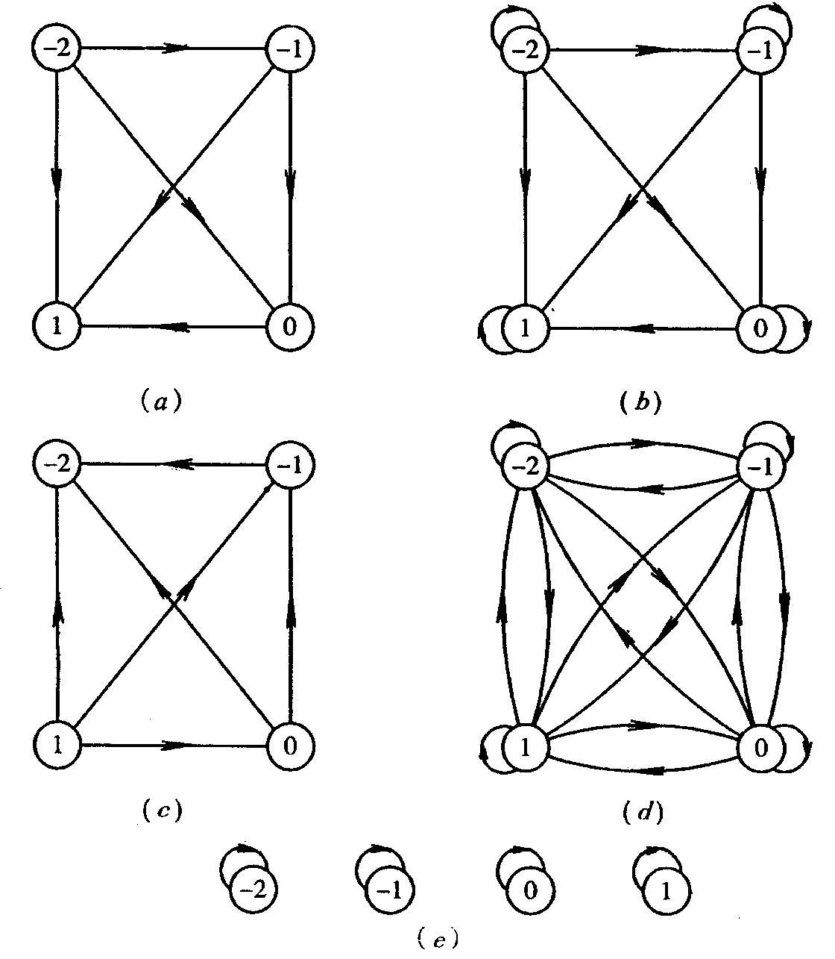
4.3 二元关系及其矩阵表示
(a)R={<-2,-1>,<-1,0>,<0,1>,<-2,1>,
<-1,1>,<-2,0>}
(b)R={<-2,-2>,<-1,-1>,<1,1>,<0,0>,
<-2,-1>,<-1,0>,<0,1>,<-2,1>,
<-1,1>,<-2,0>}
(a)
(b)
(c)R={<-1,-2>,<0,-1>,<1,0>,
<1,-2>,<1,-1>,<0,-2>}
(d) R={<-2,-2>,<-1,-1>,<1,1>,<0,0>,
<-1,-2>,<-2,-1>,<-1,0>,<0,-1>,
<0,1>,<1,0>,<1,-2>,<-2,1>,
<1,-1>,<-1,1>,<0,-2>,<-2,0>}
(c)
(d)
(e) R={<-2,-2>,<-1,-1>,<1,1>,<0,0>}
(e)

